Slide 1
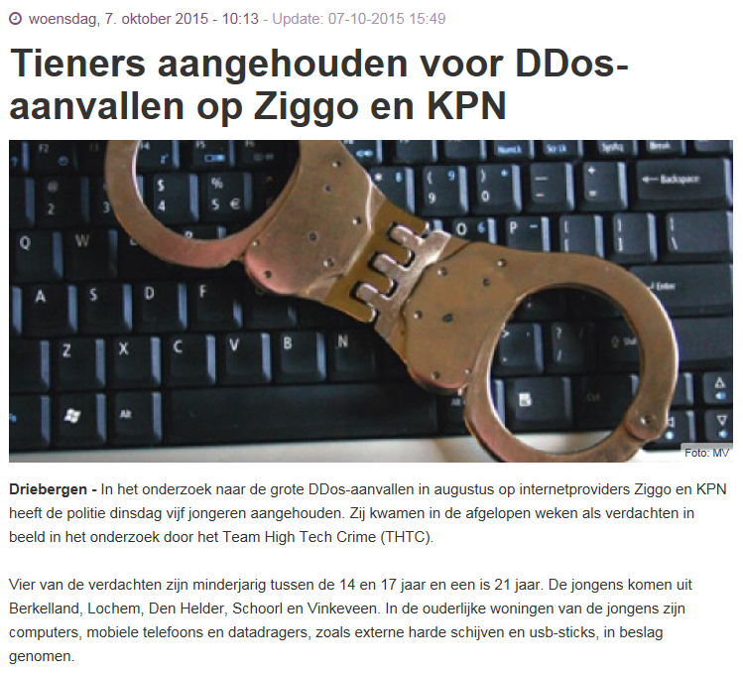
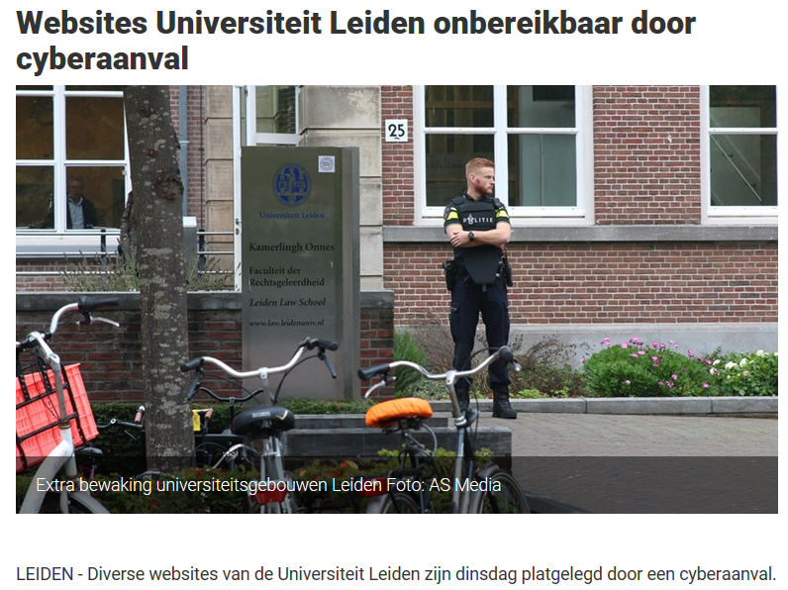
Informatiebeveiliging in het onderwijs

Slide 2
Doel
Informeren over de rol van Edustandaard ten aanzien van informatiebeveiliging
Doorspreken over de rol van Edustandaard ten aanzien van anderen ontwikkelingen op het gebied van informatiebeveiliging binnen het onderwijs

Slide 3
SURFaudit
Wat gebeurt op het gebied van informatiebeveiliging in het onderwijs?
SURF
NCSC
SURFcert
SURF Juridisch normenkader Cloudservices
SURF Normenkader HO
ROSA Katern IB
IAA-architectuur
Edustandaard
Edukoppeling architectuur
Kennisdeling en ondersteuning MBO-instellingen
Advisering raden bij sectorale aanpak IBB
Certificerings-schema ICT-leveranciers
Kennisnet
saMBO-ICT
/ MBO Taskforce
Implementatie informatiebeveiliging
MBO Normen en toetsingskader
Ondersteuning bij organiseren certificering
Edu-K
Audits
Leveranciers
Assessment en benchmark
Crisisteams
ISAC

Slide 4
Welke rol heeft Edustandaard op het gebied van informatiebeveiliging?
SURF
NCSC
SURFcert
ROSA Katern IB
IAA-architectuur
Edustandaard
Edukoppeling architectuur
Certificerings-schema ICT-leveranciers
Kennisnet
saMBO-ICT
/ MBO Taskforce
Edu-K
Leveranciers
ISAC

Slide 5
1. ROSA Katern Informatiebeveiliging
Ketenbrede waarborging van vertrouwelijkheid en integriteit:
Voorkom onrechtmatige toegang en verspreiding van gegevens
Voorkom aantasting van integriteit van gegevens
Zorg dat handelingen herleidbaar zijn
Waarborg de toewijzing van persoonsgebonden gegevens
Voer proactief technisch beheer uit
Gebruik technieken voor veilig programmeren
Bewaar gegevens niet langer dan strikt noodzakelijk
Voorkom ongewenste traceerbaarheid en vindbaarheid van personen
  Doel: Borgen ketenbrede basisniveau informatiebeveiliging en zorgen voor samenhang tussen normenkaders
Conformeer je aan de ‘Code voor informatiebeveiliging’ (ISO 27001/27002)
ROSA kaders informatiebeveiliging in de onderwijsketen
Normenkader HO
Normenkader MBO
Normenkader PO/VO
Normenkader leveranciers
(certificeringsschema)
Status: onderdeel van ROSA 3.1

Slide 6
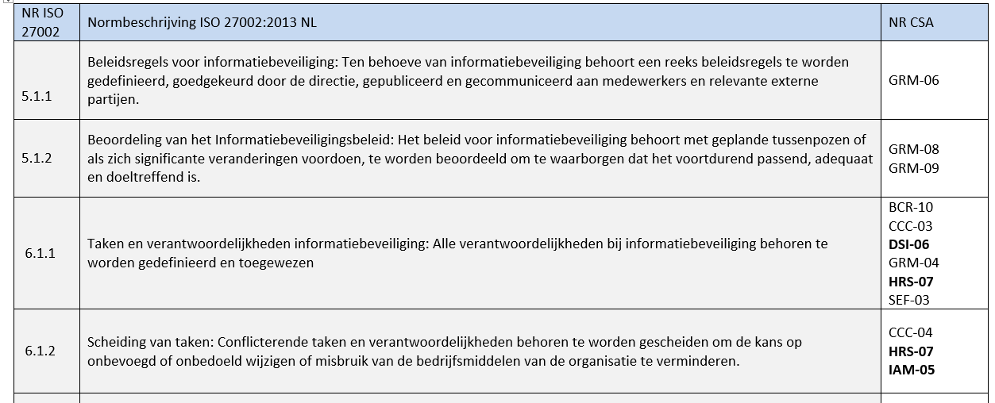
2. Certificeringsschema ICT-leveranciers
  Doel: Generiek instrument inzicht te krijgen of de door de leveranciers geleverde ICT-diensten voldoen aan de benodigde beveiligingsmaatregelen.
specificeert de minimale normen waaraan ICT-diensten moeten voldoen om te mogen worden ingezet (o.b.v. ISO27002); en
beschrijft de wijze waarop wordt toegezien dat aan deze normen wordt voldaan (door interne of externe audits)
Status: versie 1.1 in beheer, versie 2.0 concept status

Slide 7
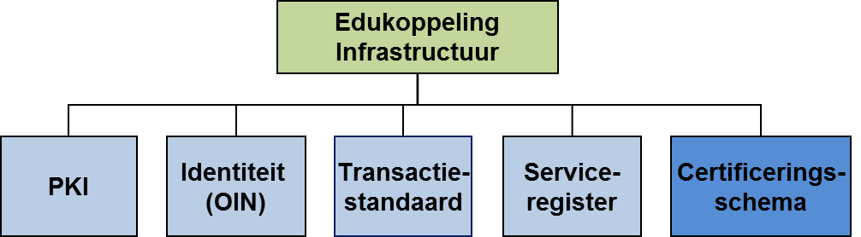
3. Edukoppeling architectuur
  Doel: Verzorgen van een veilige end-to-end uitwisseling van persoonsgegevens tussen ketenpartijen
Status: onderdeel van ROSA 3.1
Status transactie-standaard: versie 1.2 in beheer

Slide 8
4. IAA-architectuur
  Doel: Creëren van een IAA-stelsel voor betrouwbare identificatie en toegang binnen het onderwijsdomein
Gebruik een gemeenschappelijke onderwijsidentiteit alleen waar strikt nodig
Gebruik pseudoniemen zoveel waar mogelijk
Er wordt gebruik gemaakt van meerdere expliciete betrouwbaarheidsniveaus
Het gemeenschappelijk IAA-stelsel kent een publiek-private governance
Kwaliteit van identiteiten wordt geborgd
Marktpartijen kunnen IAA-diensten leveren
Lokale informatiediensten worden ontsloten
Er wordt zoveel mogelijk toenadering gezocht tot nationale overheidstelsels zoals eID en Idensys
Er wordt voortgebouwd op bestaande federaties in het onderwijs
Status: onderdeel van ROSA 3.1

Slide 9
Organisatie informatiebeveiliging binnen ES
Werkgroep Informatiebeveiliging
  Certificeringsschema ICT-leveranciers
  ROSA Katern Informatiebeveiliging
Werkgroep Edukoppeling
  Edukoppeling architectuur
Werkgroep IAA (nieuw)
  IAA-architectuur

Slide 10
Wat moet de rol van Edustandaard zijn ten aanzien van informatiebeveiliging binnen het onderwijs?
Input architectuurraad
Beheer toetsingskaders (zoals certificeringsschema)
Beheer technische standaarden (zoals Edukoppeling transactiestandaard)
Opstellen architectuurkaders of ontwerpeisen (zoals ROSA katern, IAA, maar ook voor PKI)
Contacten met andere domeinen
Niet: vertalen naar handreikingen en implementaties

